Slide 1


Ulusal Üroloji Kongresinden İzlenimler
Androloji
Doç Dr Metin Öztürk

Slide 2
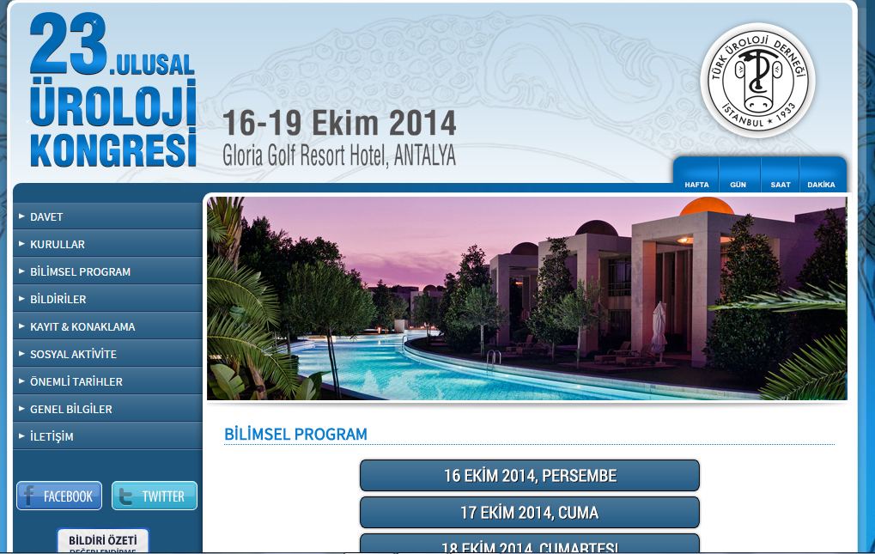
Androloji

Slide 3
Androloji toplantıları
Poster oturumları
Sözlü bildiri oturumları
Kurslar
Paneller
Uydu sempozyumları
Video oturumları

Slide 4
AÜSS -BPH ve ED’nin değerlendirme ve eş zamanlı tedavisi
Dr. M . Murat DİNÇER
Bağcılar Eğitim ve Araştırma Hastanesi Üroloji Kln.

Slide 5
Benzer bir patofizyolojiye sahip olan AÜSS ile ED’ nin birlikte değerlendirilmesi gün geçtikçe önem kazanmaktadır.
Epidemiyolojik çalışmalara da bakıldığında bu birlikteliğin, hastaların tedavisinde ortak bir yol izlenmesi gerekliliğini ortaya çıkmaktadır.
AÜSS ile başvuran hastalar ED yönünden, ED ile başvuran hastalar AÜSS yönünden de değerlendirilmeli ve tedavileri buna göre düzenlenmelidir.

Slide 6
Prematur Ejakülasyon
Güncel Yenilikler
Dr.Ege Can Şerefoğlu, FECSM
Bağcılar Eğitim ve Araştırma Hastanesi, İstanbul

Slide 7
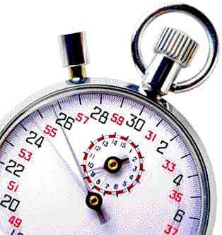


Eski Tanımlar
Kısa ejakülasyon süresi
    Girişten önce veya “hemen” sonrasında (DSM-IV)
    ICD-10: <15 sn
Azalmış kontrol ve cinsel tatmin
    Kişinin isteminden önce (DSM-IV)
Negatif kişisel sonuçlar
    Sıkıntı
    İlişkide problem
American Psychiatric Association: Diagnostic and Statistical Manual of Mental Disorders, 4th Edition. Washington, DC, American Psychiatric Association, 2000; World Health Organization. International Classification of Diseases and Related Health Problems, 10th Edition. Geneva: World Health Organization, 1994; Montague et al (2004) J Urol. 172: 290–294; McMahon CG et al (2004) J Sex Med 1:58-65
Notes:
The advances made in the understanding of PE in recent years have been aided by the traditional definitions of PE. They each share common elements that experts in PE still consider to be important features of the condition, including:
However, it is now recognised that each definition has shortcomings, not least because they are based on expert opinion rather than controlled clinical studies.

Slide 8
Eski Tanımlar
Otoriteye dayalı (kanıta dayalı değil)
Klinik / epidemiyolojik veriler yok
Muğlak kriterler mevcut
Klinisyenin subjektif yorumuna bağlı
McMahon CG, et al. BJU 2008

Slide 9
ISSM’nin yaşam boyu ve edinsel PE için ortak tanımı
PE aşagıdakilerle karakterize bir erkek cinsel fonksiyon bozukluğudur
İlk cinsel ilişkiden itibaren her zaman veya hemen her zaman vajinal penetrasyondan önce veya yaklaşık 1 dakika içinde ejakülasyon (yaşam boyu PE) olması; veya, IELT süresinde klinik açıdan belirgin, rahatsız edici ve genelde 3 dakikanın altına inen azalma (edinsel PE); ve,
Vajinal penetrasyonların tamamı veya tama yakınında, ejakülasyonu geciktirmede yetersizlik ve;
Sıkıntı, stres, kısıtlanma ve,veya cinsel yakınlaşmadan kaçınma gibi negatif kişisel sonuçlar.
Serefoglu EC, et al. J Sex Med 2014

Slide 10
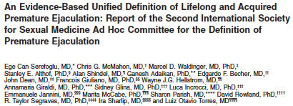
ISSM yaşam boyu PE tanımı
Değişken ve Subjektif PE kanıta dayalı tanımı için yeterli kanıt yok.
ISSM tanımına uymayan ama PE yakınması olan hastalara dair herhangi bir öneri yok
    Vajinal penetrasyon sonrası 3 dakikadan daha uzun sürede boşalan hastalar
    Her zaman değil ama bazen erken boşalan hastalar
Serefoglu EC et al. J Sex Med 2014

Slide 11
PE Tedavisi
Treatment | Advantages | Disadvantages
Behavioural therapy | High reported initial success rate in uncontrolled studies | Limited long-term efficacy
Topical anaesthetics (creams and sprays) | Effective in majority of patients | Penile and vaginal hypoesthesia Female anorgasmia Skin reactions
Clomipramine | Significant improvement in IELT | Nausea Erectile dysfunction HSDD Reduced vigilance Rhythm disorders
Antidepressant SSRIs* | Significant improvement in IELT | Generally require daily dosing Limited data on patient-reported outcomes SSRI withdrawal syndrome Poorly accepted by patients and partners
PDE5 inhibitors | First line option in PE with concomitant ED | Arguable efficacy in only PE patients
Tramadol | Significant improvement in IELT Suitable for on-demand dosing | Limited clinical data Limited real-life clinical experience Risk of addiction?
(Anafranil)
(Contramal)
Gurkan et al. (2008) Asian J Androl 10:102-109
Notes:
11
This slide summarizes the range of commonly used treatment options utilised to treat PE, including the advantages and disadvantages of each.
NB: majority are not indicated for treatment.

Slide 12
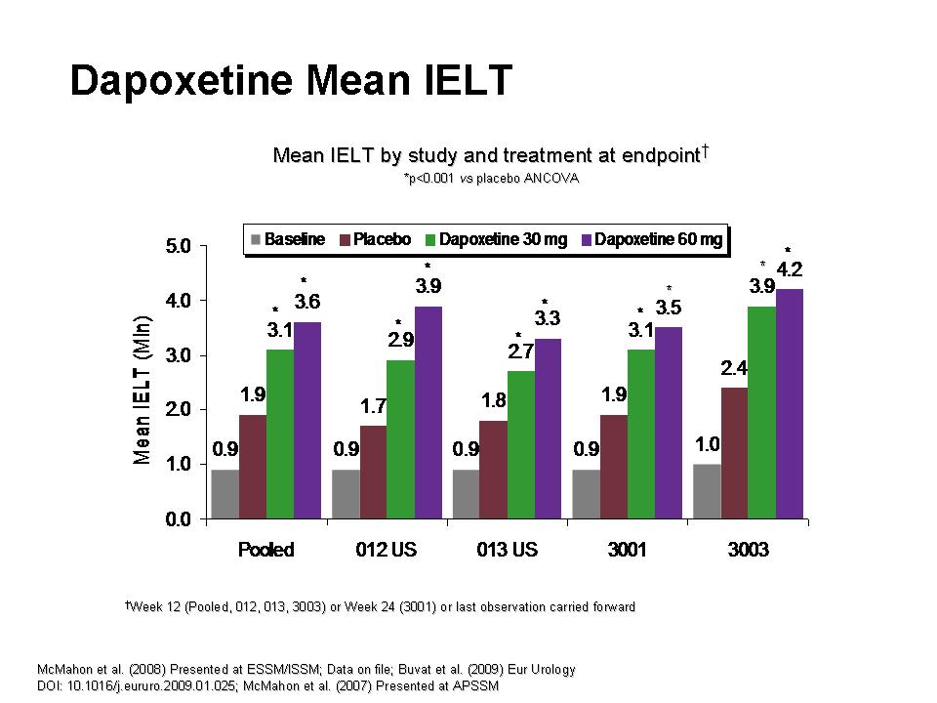
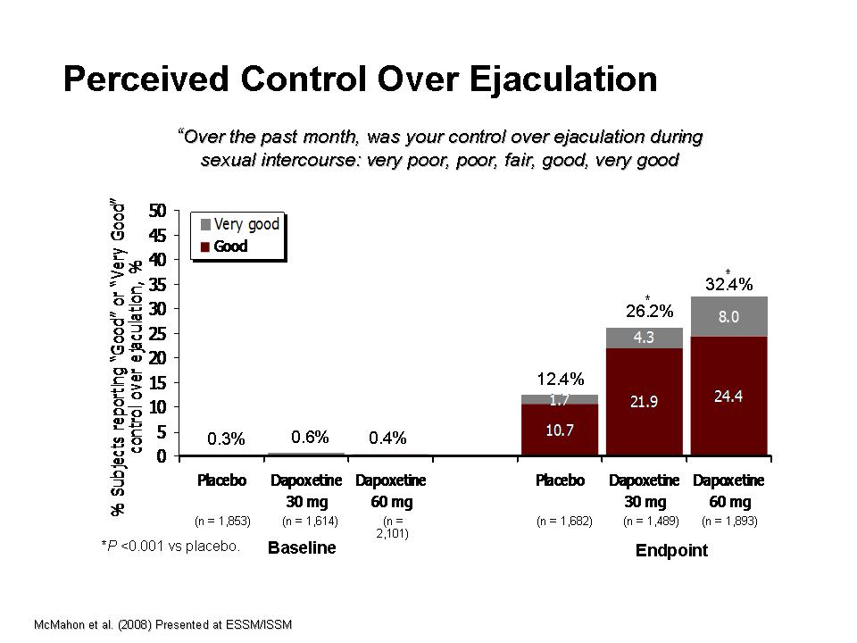
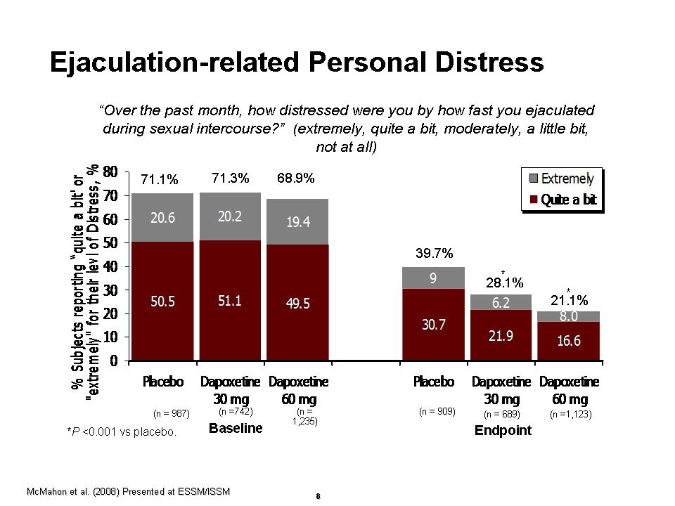
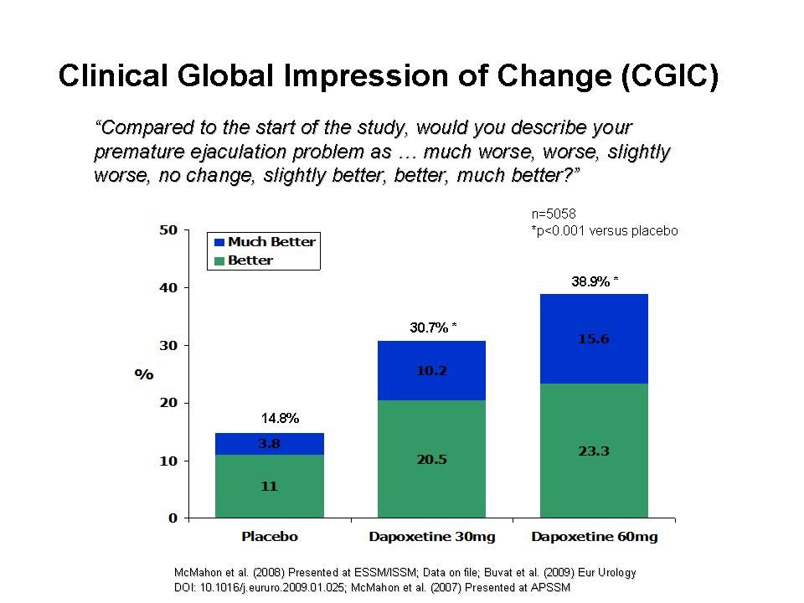
Dapoxetine
(Priligy)

Slide 13
Prematür ejakülasyon yeni moleküller
DA-8031 (Potent SSRI)
D- Modafinil (narkolepsi tedavisinde kullanılan uyarıcı) mekanizma ?
Alfa blokerler (silodosin ile IELT de 3 kat uzama ?)
Botulinum enjeksiyonu ?

Slide 14

Varikosel Güncelleme 2014
Dr. Önder YAMAN; FECSM
Ankara Üniversitesi Tıp Fakültesi
Üroloji A.B.D

Slide 15

Fizyopatoloji
Testiküler kan akımı
Testiküler sıcaklık artışı
Reflü
Endokrin patoloji
Otoimmun mekanizma
Oksidatif stres
DNA hasarı

Slide 16
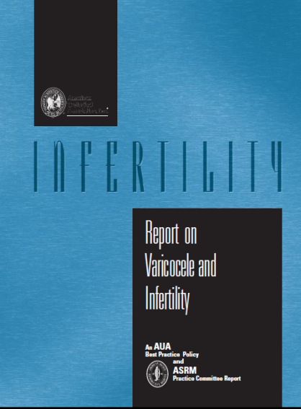
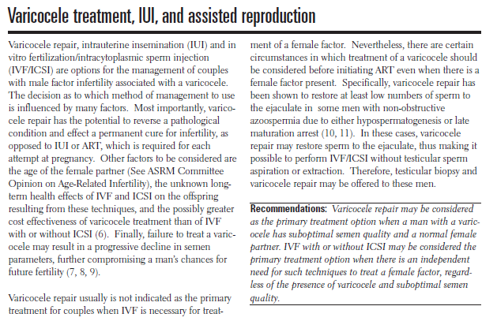
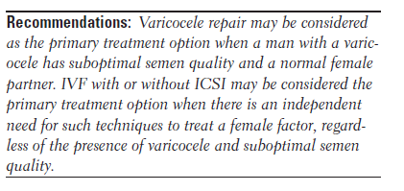
Varikoselektomi semen analizi sonuçlarında bozukluk olduğunda ve kadın faktörü olmadığında birincil tedavi olarak kabul edilebilir

Slide 17
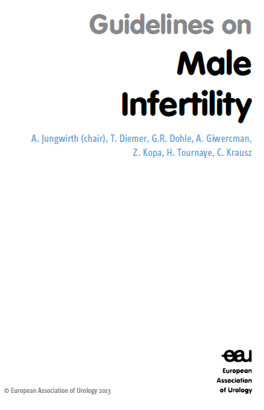
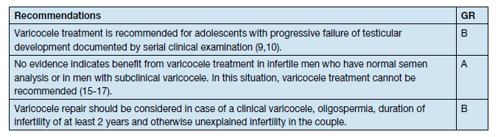
Varikosel tedavisi adolesanlarda progresif testis gelişim bozukluğu olduğunda önerilir
Semen analizi normal ya da subklinik varikoseli olan olgularda varikosel tedavisi önerilemez
Varikosel tedavisi, klinik varikosel, oligospermi varlığında , infertilite süresi en az 2 yıl olduğunda ve infertilite için başka neden olmadığında önerilmelidir.

Slide 18
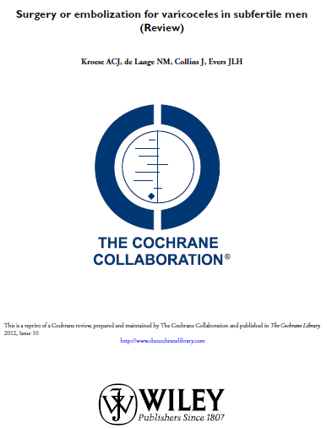
Cochrane 2012

Slide 19
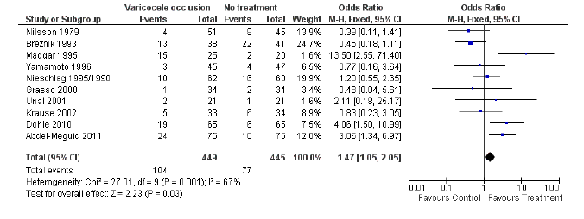
Tüm çalışmalar değerlendirildiğinde
Gebelik elde etme oranı 1,47 artmaktadır

Slide 20
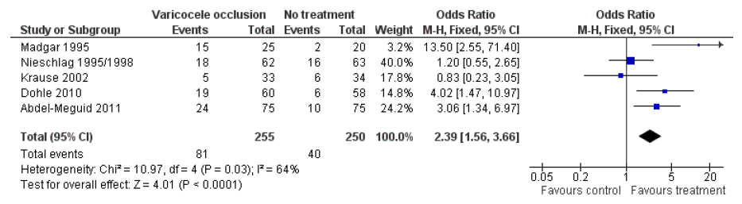
Subklinik varikosel ve normal semen analizi olan hastaların olduğu çalışmalar dışlandığında
Gebelik elde etme oranı 2,39 artmaktadır

Slide 21
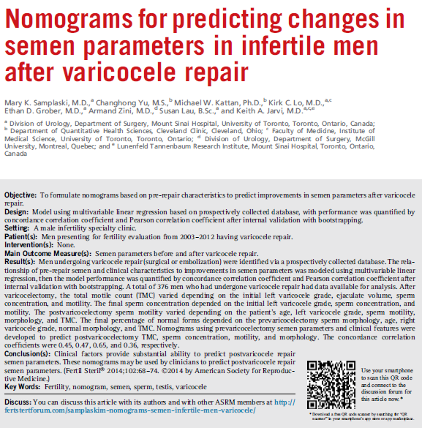

Slide 22
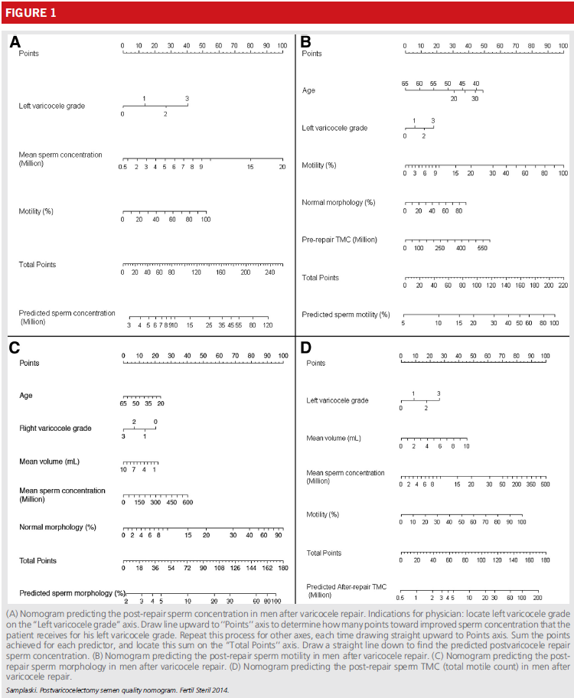

Slide 24
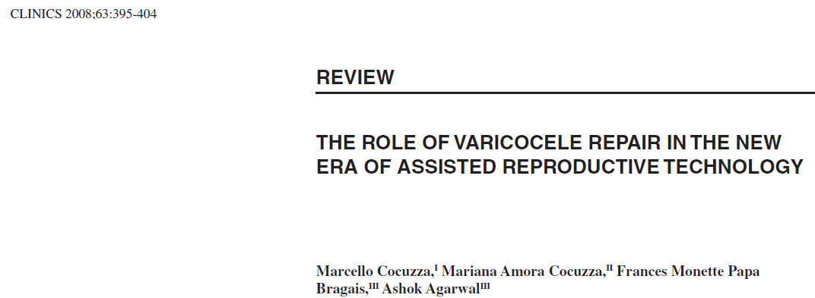
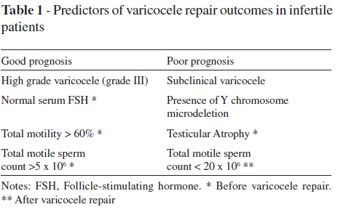

Slide 25
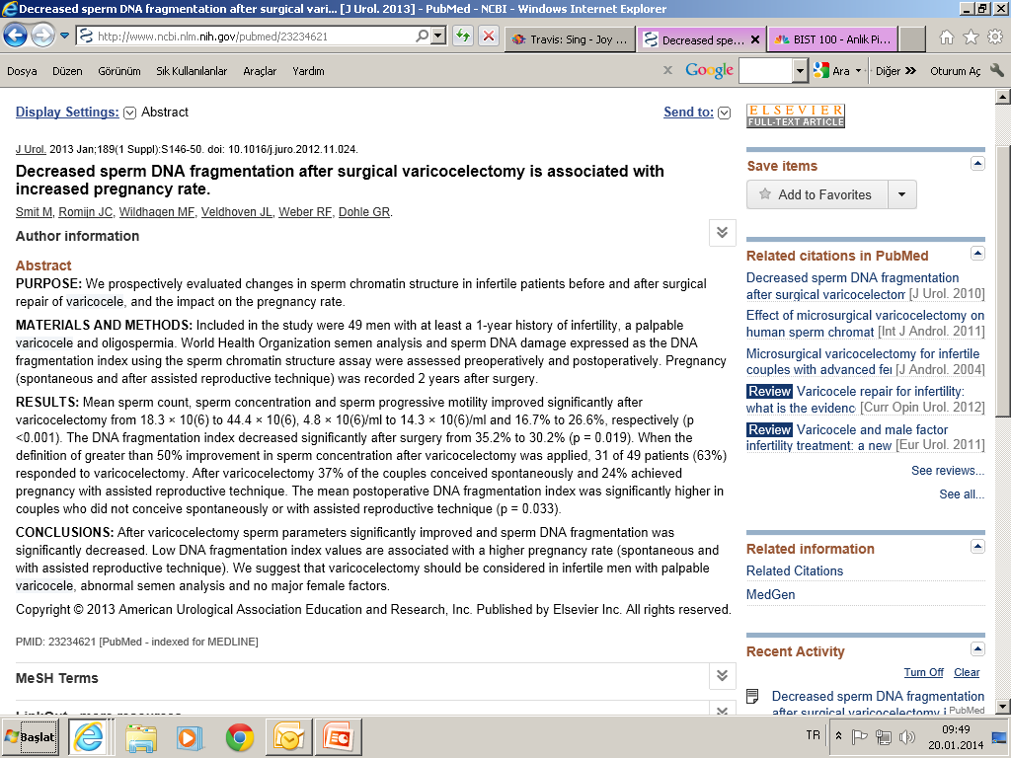
DFI varikoselektomi sonrası azalır, bu azalma gebelik oranlarında artışa eşlik eder

Slide 26
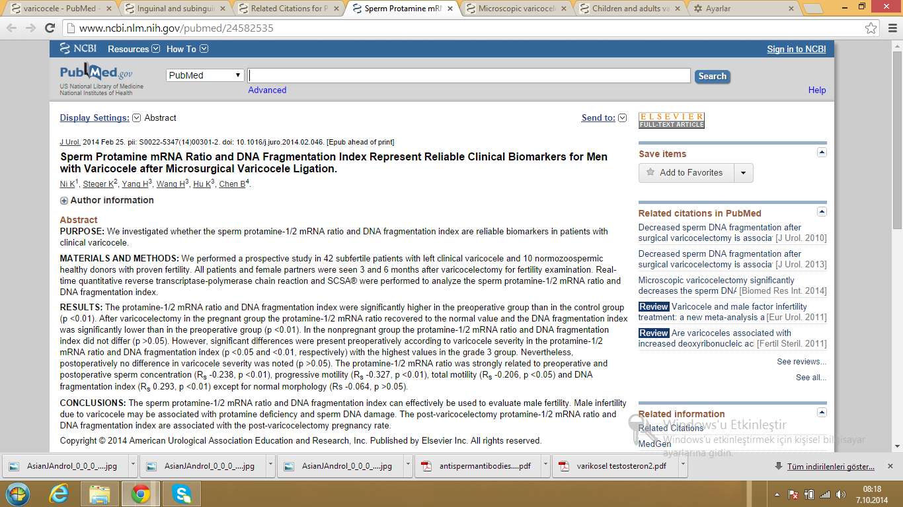
Protamin-mRNA oranı ve DNA fragmentasyon indeksi varikosel grubunda ameliyat öncesi dönemde kontrol grubuna göre anlamlı oranda yüksektir
Varikoselektomi sonrası gebelik gerçekleşenlerde belirgin düzelme görülmüştür
Gebelik gerçekleşmeyenlerde anlamlı değişiklik olmamıştır

Slide 27
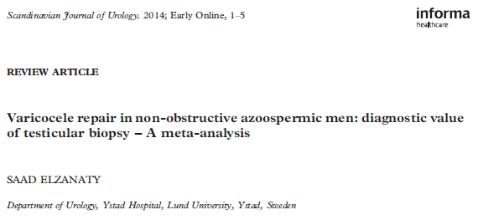

Slide 28
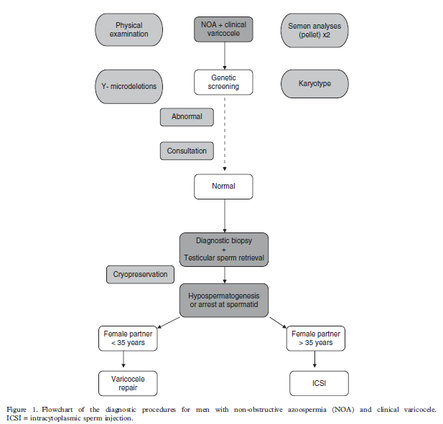

Slide 29
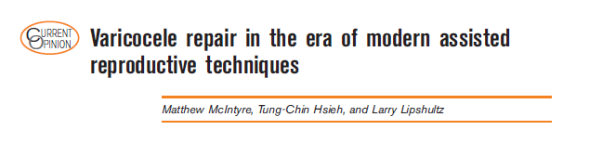
Varikoselektomi IVF sonuçlarını iyileştirir
Yardımcı üreme tekniklerinde daha kompleks yöntemlerin kullanılması gerekliliğini azaltır

Slide 30
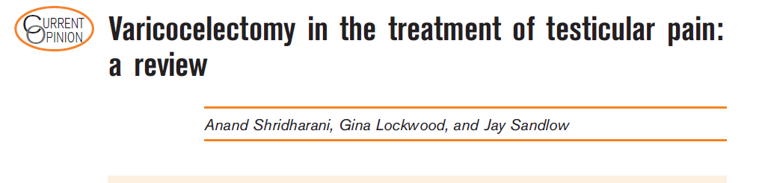
Varikosele bağlı ağrı prevelansı %2-10 dur
Fiziksel aktivitenin kısıtlanması ve NSAIDler öncelikli yaklaşım

Slide 31
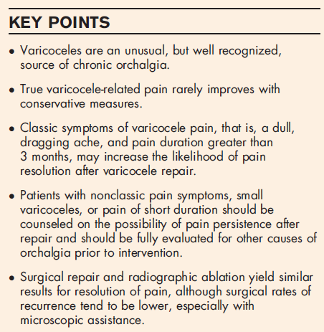
Gerçekten varikosele bağlı olan ağrı nadiren konservatif yaklaşıma cevap verir
Ağrı semptomları klasik olmayan, varikosel derecesi düşük olan, ağrı süresi kısa olan hastalar ağrının geçmeyebileceği konusunda bilgilendirilmelidir
Cerrahi ligasyon ve radyolojik yaklaşımlar ağrı açısından benzer sonuç vermektedir. Cerrahi sonrası rekürrens özellikle mikrocerrahi ile daha düşüktür

Slide 32
Ağrı düzelmesini predikte eden faktörler
Künt ağrı olması (keskin ve yayılan ağrı değil)
Yüksel varikosel derecesi
Subinguinal yaklaşım
Eksternal spermatik ven ligasyonu

Slide 33
Adölesan varikosel
Adölesan dönemde asemptomatik varikosel olgusunun tedavisi tartışmalıdır
Testis hipotrofisi (2ml) ve/veya % 20’nin üzerinde boyut farkı olana kadar hastalar izlenebilir
Bu yaş grubunda semen analizi sonuçları için normal değerler mevcut değildir

Slide 34
Yakalama büyümesi hastaların % 76,4 ünde görülebilmektedir
Farklı bir çalışmada hastalar yalnızca izlendiğinde %29.6 oranın da yakalama büyümesi tespit edilmiştir
Tüm hastaların opere edilmesi % 30 oranında hastanın gereksiz opere edilmesi anlamına gelebilir

Slide 35
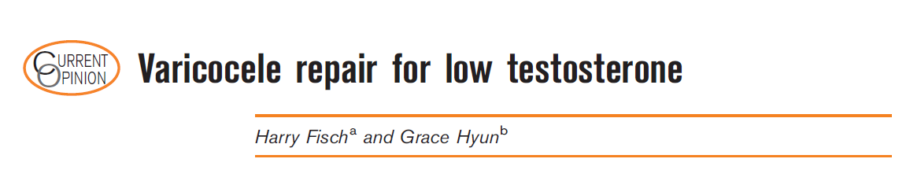
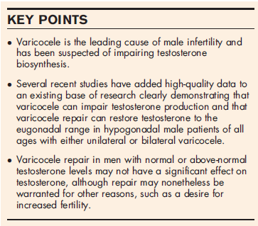
Varikoselin testosteron sentezi üzerine etkisi vardır
Varikoselektominin testosteron üretimini düzelttiği gösterilmiştir
Testosteron seviyesi normal olan bireylerde varikoselektominin testosteron seviyesine etkisi yoktur
Varikoselektomi sonrası T da artış olması sperm konsantrasyonlarında artış olacağının göstergesi olarak kabul edilebilir
Varikoseli olan bireylerde serum T düzeyinin düşük olmasının bir ameliyat endikasyonu olarak kabul edilmesi konusu araştırılmalıdır

Slide 36
Serum T düzeyi varikoseli olan bireylerde normal populasyona göre daha düşüktür.
Varikoselektomi sonrasında T düzeyinde anlamlı düzelme izlenmektedir
Bu düzelme özellikle hipogonadal olanlarda belirgindir.
Varikoselektomi sonrası T da artış olması sperm konsantrasyonlarında artış olacağının göstergesi olarak kabul edilebilir
Varikoseli olan bireylerde serum T düzeyinin düşük olmasının bir ameliyat endikasyonu olarak kabul edilmesi konusu araştırılmalıdır

Slide 37

EREKTİL DİSFONKSİYONUN GELECEKTEKİ TEDAVİSİ
Doç. Dr. Ahmet Gökçe
Sakarya Üniversitesi Tıp Fakültesi Üroloji ABD

Slide 38
NO-cGMP yolağı ile indüklenen vazorelaksasyon
NO üretiminin artırılması
L-arjinin
NO sentetaz (NOS) ın substratı
Karaciğerdeki ilk geçiş etkisi
L-sitrülinin oral alımı daha efektif, böbrekte L-arjinine dönüştürülmektedir
Arjinaz
NOS aktivitesini sınırlandırarak NO üretimini ⬇
İnhibe edilmesiyle endotelyal fonksiyonun düzeldiği ve erektil cevabın arttığı gösterimiştir.
Ekstraselüler sinyal düzenleyici kinaz (ERK)
ED si olan hastalarda kavernozal düz kasta ERK aktivitesi ⬆ (eNOS aktivitesini ⬇).
ERK inhibisyonu diabetik farelerde kavernozal relaksasyonu arttırmıştır ve CC de endotelin-1 (ET-1) in kontraksiyon etkisini ortadan kaldırmaktadır.
Asimetrik dimetilarjinin (ADMA)
Endojen NOS un kompetetif inhibitörüdür.
Aterosklerotik rat modellerinde ADMA ⬆
Impaza
NO üretimini kevernozal cGMP yi ⬆
Son dönemdeki çalışmalarda; ED si olan diyabetik hastalarda Impaza ve Nebido nun kombine kullanımının faydalı sonuçları bildirilmiştir
Oksidatif stresin azalması
NADPH oksidazın inhibe edilmesiyle hipertansif, yaşlı ve diabetik ratlarda erektil fonksiyonda iyileşme sağlanmıştır (Örneğin: Taurin, S-allyl cysteine) .
Tümör nekrozis faktör-alfa (TNF-a)
Klinik çalışmalarda sistemik ED’de sistemik TNF-a ⬆
Ankilozan spondilit hastalarında Anti-TNF-a tedavisinin seksüel fonksiyon üzerine belirgin şekilde olumlu etkisi olduğu bildirilmiştir.

Slide 39
NO-cGMP yolağı ile indüklenen vazorelaksasyon
cGMP üretiminin artırılması
Çözünebilir guanilat siklaz (sGC) stimülatörleri ve aktivatörleri
Özelikle kavernozal sinir hasarı olan ratlarda sinir stimülasyonuna olan cevabı iyileştirir
Karbon monoksit (CO) ve hem-oksijenaz (HO) indükleyiciler
CO-salgılatıcı molekül (CORM-3) cGMP yi ⬆
Diabetik ratlarda HO-1 (CO-üreten enzim) gen ekpresyonu ⬇
Diyabete bağlı ED de HO aktivitesinin artırılması erektil fonksiyona olumlu etki eder
Natriüretik peptitler
Partikulat guanil siklaz(pGC) enzimi atrial natriüretik peptit (ANP), beyin natriüretik peptit(BNP), C-tip natriüretik peptit(CNP) gibi natriüretik peptitler ve guanilin peptitler ile aktive olmaktadır.
pGC aktivasyonu ile hayvan ve insan penil dokusunda relaksasyon ⬆

Slide 40
NO-cGMP bağımsız vazorelaksasyon
Adenilat siklaz(AC)-cAMP yolağı
PGE1 agonisti olan alprostadilin ED tedavisinde kullanımıyla bu kanıtlanmıştır.
Tesadüfen adenozin deaminaz eksikliği olan farelerde uzamış ereksiyon görülmüştür.
Adenozin korporal dokuda cAMP’yi stimüle eder.
Ürotensin-2 (U-2)
Rat ve insan erektil dokusunda U-2 ve G protein bağlı reseptör (UT reseptör) bulunmuştur.
Bu peptitin intrakavernöz enjeksiyonu ratlarda doz bağımlı olarak erektil cevap oluşturmuştur.
Hidrojen Sülfit (H₂S)
NO ve CO dışında üçüncü bir transmitter.
Ekzojen H₂S invitro olarak insan ve hayvan dokularında gevşeme yapmaktadır ve invivo hayvan modellerinde ereksiyonu indüklemektedir.
Hem korporal dilatasyonu desteklemekte hem de penil fibrozisi azaltmaktadır

Slide 41
Antiinflamatuar ve Antifibrotik terapiler
TGF-β₁/Smad
Bu yolağının up-regülasyonu fibröz-musküler striktürel değişikliklerle ED’de rol alır
Inhibisyonu ED tedavisinde potansiyel değere sahip
Poli(adenozin difosfat riboz) polimeraz (PARP)
PARP oksidatif streste artan önemli bir nükleer enzim
Endotel disfonksiyonu ve apoptoziste önemli rol oynar
PARP inhibe edilmesiyle diyabetik hayvanlarda EF iyileştiği gösterilmiştir
İnterlökin 6 (IL-6)
Kavernöz sinir hasarının akut fazında IL-6 seviyesi⬆
Kavernöz sinir hasarını takiben IL-6 biyoaktivitesinin inhibe edilmesi ED yi ⬇

Slide 42
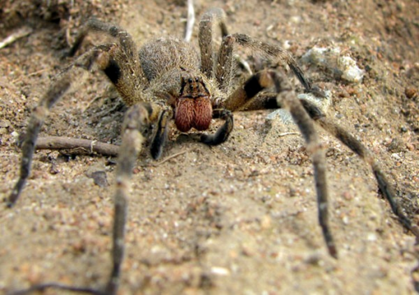
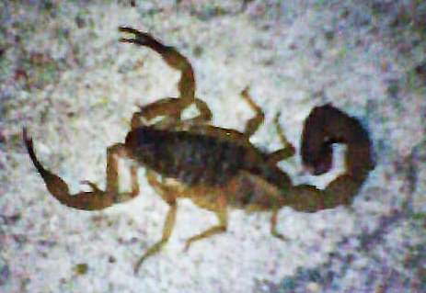
Alternatif tedaviler
Toksinler
Phoneutria nigriventer örümceği ve Tityus serrulatus akrebinin zehirleri priapizm ile karakterizedir
P. nigriventer örümceği zehrinden elde edilen toksin olan Tx2-6 nın NO üretimini ⬆ normal ereksiyonu indükler
Polifenoller
Soya, yeşil çay ve birçok sebze ve meyvede bulunurlar
Antioksidan gibi hareket ederek NO-cGMP yolağını aktive etmektedirler ve anjiogenezi stimüle etmektedirler.

Slide 43
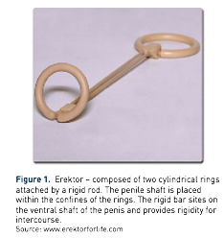
EKSTERNAL PENİL DESTEK ALETLERİ
"Global Life Technologies" tarafından geliştirilen ve iki halka ve bunları birleştiren rijit bir çubuktan oluşan mekanik alet: “Erektor”
Bu alet takıldığında penil gövde gerilip ilişki sağlanabilmektedir.
Her cihaz hastanın fallik uzunluğuna göre özelleştirilmektedir.
Cihazın etkinliğini göstermek üzere yapılmış herhangi bir araştırma mevcut değildir.

Slide 44
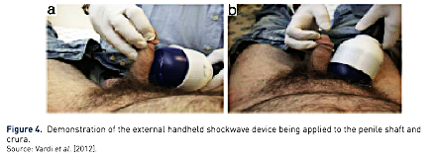
DÜŞÜK YOĞUNLUKLU
EKSTRA-KORPOREAL ŞOK DALGASI
İlk olarak 1990’lı yıllarda Young ve Dyson tarafından araştırılmaya başlanmış
2010 ve 2012 yıllarında, Vardi ve ark. LI-ESW’nin penil şafta uygulanması ile kavernöz hemodinamiklerin iyileştirilebileceği gösterdi
Çalışma katılımcılarının hiçbirinde yan etki raporlanmamıştır
Oral farmakoterapiye ek olarak kullanılabilecek minimal invaziv bir prosedür olmaya adaydır

Slide 45
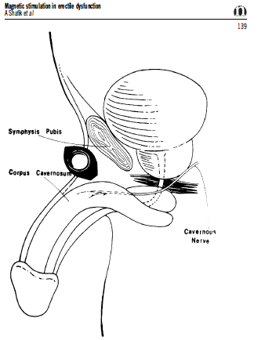
İMPULS MANYETİK ALAN TEDAVİSİ
Uygun formlarda manyetik alan ve dozlar; hücrelerin oksijen alınımı arttırabilir, kan dolaşımını iyileştirebilir ve fonksiyonel hasarı geriye döndürebilir.
Shafik ve ark. Nörojenik ED’de IMA tedavisini kullanan ilk araştırmacılardır (2000 yılı).
Penisin dorsal yüzüne bir manyetik halka yerleştiren Shafik ve ark., 10 dk süreyle %40 yoğunluk ve 20 Hz frekansında, 50 sn uygulama ve 50 sn ara verme suretiyle, giderek artan manyetik uyarı vermişler ve tam ereksiyon sağlanana kadar bu uygulamaya devam etmişlerdir.
Rainer ve ark., çift kör, plasebo kontrollü çalışmada, 3 hafta süreyle manyetik alan impuls tedavisi uygulayarak ED’si ve orgazm problemleri olan toplam 20 gönüllüde erektil fonksiyona iyi geldiği raporlanmıştır.

Slide 46
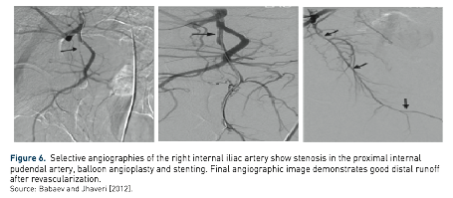
ENDOVASKÜLER TEDAVİ
Babaev ve Jhaveri; internal pudental artere uygulanan balon dilatasyon ile EF’de anlamlı iyileşme sağlandığı bildirmiştir.
Farklı tipte ve çapta, ilaç salgılayan stentlerin konulması da, açıklığın idame ettirilmesi açısından önemlidir.
Veno-okluziv disfonksiyonu olan hastalarda selektif embolizasyon tedavisinin de, ED için güvenilir olduğu bildirilmiştir.

Slide 47
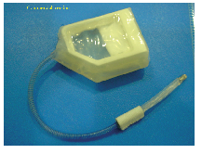
YENİ PENİL İMPLANTLAR
Singapur’da üretilen yeni bir implantta; CC içerisine vazodilatör verilmektedir.
İmplant temelde birbirine bağlanan iki parçadan oluşmaktadır: corpora içerisine sokulan bir kanül ve bir skrotal rezervuar.
Her seferde 0.16 cc (80 mg) sodyum nitroprussid verilebilmektedir. Rezervuarın kendisi ortalama 7 cc kapasitelidir. Rezervuar boşaldıktan sonra tekrar doldurulabilir özelliktedir.
Toplam 31 hastaya uygulanan bu implant; 11 hastada başarısız olmuş, 2 hastada ise enfeksiyon geliştirmiştir

Slide 48
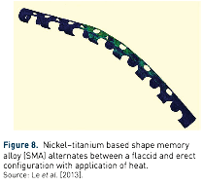
YENİ PENİL İMPLANTLAR
Nikel-titanyum alaşımlı (SMA) implant, ısı uygulaması ile flask ve rijid hale gelir.
Pompa ya da rezervuara ihtiyaç duymaz.
AMS 700 ve Ambicor protezlere yakın etkinlikte
Bu yeni cihaz halen geliştirilme aşamasında olup, penil protez teknolojisinde yeni bir seçenek oluşturabilir

Slide 49
Geleceğin Tedavisi: Rejeneratif Tıp
Kök hücre tedavileri
Doku mühendisliği

Slide 50
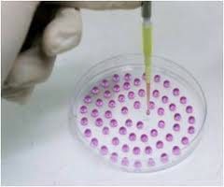
EREKTİL DİSFONKSİYON (ED) İÇİN KÖK HÜCRE KULLANIMI
Kavernöz sinir hasarı
Yaşlanma
Diabet ve metabolik sendrom
Peyronie hastalığı

Slide 51
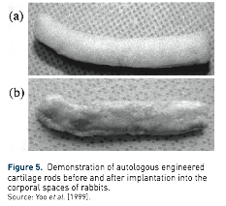
Doku mühendisliği
Biyolojik penil protezlerin üretimi, üroloji dünyasında gittikçe artan oranda ilgi çekmeye başlamıştır.
İmpotans tedavisinde bilinen ilk fallus biyolojik rekonstrüksiyonu, 1936 yılında, kemik kartilajı kullanılarak, post-travmatik penil rekonstrüksiyon için “artifisiyel os penis” yapılması şeklinde gerçekleştirilmiştir.
1998 yılında Yoo ve ark., sığır kondrositlerinden poliglikolikasid polimer kullanarak kartilaginöz (kıkırdakımsı) çubuklar elde etmişlerdir.
Chen ve ark. ise, (2010) tavşan modelinde pendular penis cisimciği üretme açısından biyomühendislik kapasitesini incelemişlerdir.

Slide 52
Penil protez: Komplikasyonların Tedavisi
Dr Oğuz Ekmekçioğlu
Erciyes Üniversitesi Tıp Fakültesi
Androloji Bilim Dalı
KAYSERİ

Slide 53
Mekanik arıza
Protezler geliştikçe risk azaldı
En sık sıvı kaçması ve kendi kendine şişme gözleniyor
Silindir anevrizması artık nadir
Koloplast
  5 yıllık sağlam kalma süresi %92.6
  İlk 3.5 yılda bozulma %0.8 ve sonra yıllık %3.1
AMS
  10 yıllık ortalama 74.9 ve mekanik %81.3 sağlam kalma süresi

Slide 54
Korporal çaprazlaşma
Distal
Proksimal (daha sık)
  Genelde perop fark edilir
  İğne geçme riski yüksek
Glanstan her iki iğne de geçmeden protezler KK’lara yerleştirilmemeli
Metzenbaum ile ön dilatasyon
Dilatörlerin laterale doğru ilerletilmesi
Gerekirse bir dilatörün KK’da bırakılıp diğer KK dilatasyonu

Slide 55
Distal Üretral Perforasyon
İşlem sonlandırılıp daha sonra ameliyat yapılabilir
Tek silindir takılıp gerekirse sonra diğer silindir takılabilir
!!! Onarım yapıp işleme devam edilirse ENFEKSİYON RİSKİ artar

Slide 56
Proksimal perforasyon
Vindsok (rüzgar tulumu?) yöntemi
Eriyebilir meş KK proksimaline tıkaç olarak konur ve tutturulur
  Avantajı enfeksiyon riski azlığı
  Yabancı cisim reaksiyonu/ağrı azlığı
Uzatıcıya kadar diseksiyon ve bunun tunikaya fiksasyonu en çok kullanılan yöntem

Slide 57
Korporal fibrozis
Eğer geniş silindir yerleştirilemiyorsa dar silindir konup uzun süreli (8-12 ay) şişirme sonrası daha geniş ve belki daha uzun protez konulabilir

Slide 58
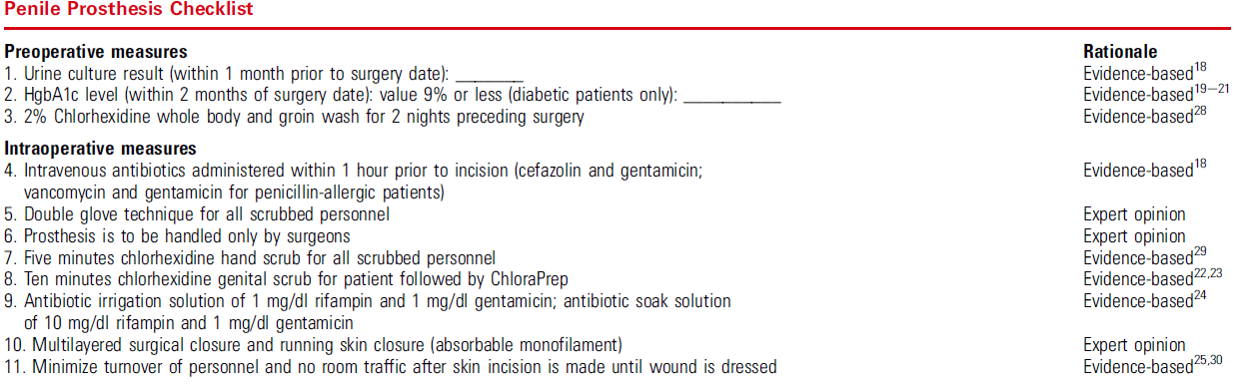
Enfeksiyon riski
Riski azaltmak için liste uygulaması çok faydalı olabilir
    Katz BJ et al; J Urol 2013
.

Slide 59
Enfeksiyon geliştiyse
Şiddetli ise protezin tüm parçaları çıkartılmalıdır
Hafif-orta enfeksiyonda kurtarma yapılabilir
  Tüm parçalar çıkartılıp antibiyotikli irigasyon sonrası yeni protez konur.
  Başarı %80’den fazladır
Carson insülin bağımlı diyabetiklerde, immün sistemi zayıf kişilerde ya da belirgin pürülan akıntısı olanlarda endikasyon olmadığı yönünde uyarıda bulunmaktadır.

Slide 60
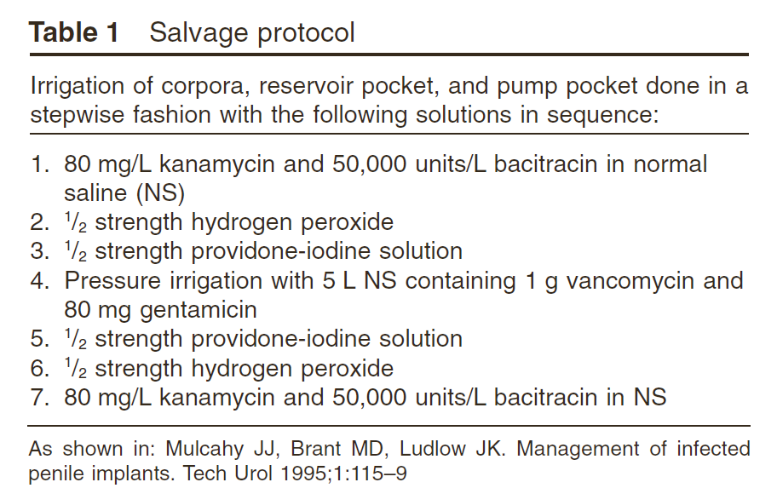
Kurtarma Protokolü

Slide 61
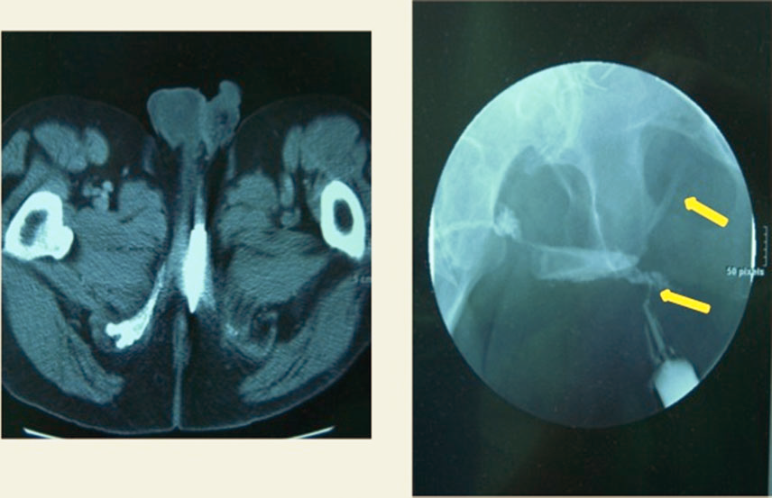
Enfeksiyon
Enfeksiyon nedeniyle protezi çıkartılarak gelenlerde parça kalıp kalmadığı açısından pelvik MR çekilmesi çok faydalıdır

Slide 62
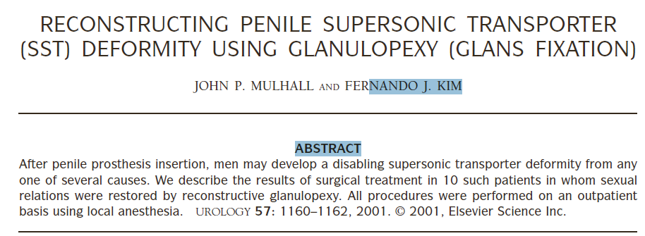
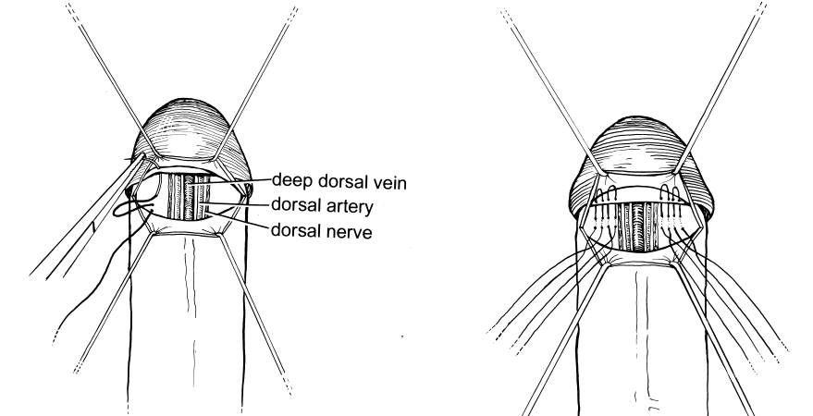
Konkord deformitesi (SST)

Slide 63


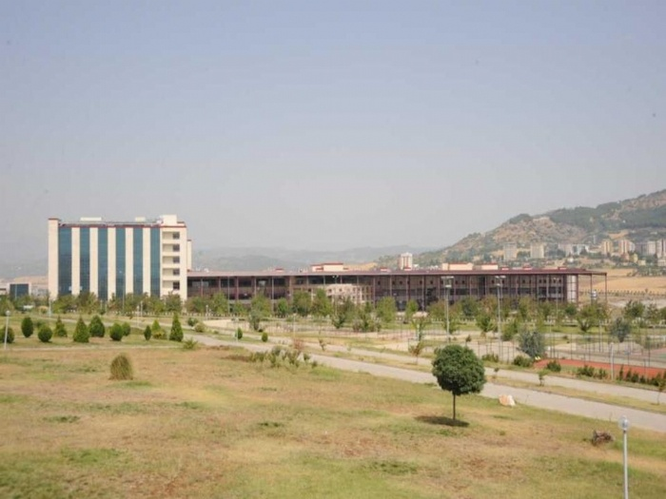
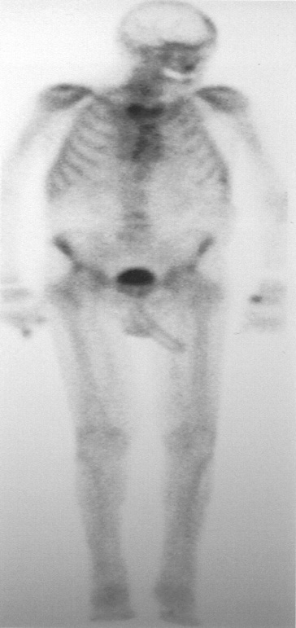
CERRAHİ TEKNİK ve YAKLAŞIMDA YENİLİKLER
(Kaburgadan Günümüze)
Prof. Dr. Sefa RESİM, M.D., F.E.C.S.M.
KSÜ Tıp Fakültesi Üroloji AD

Slide 64
Geleneksel Yolla Rezervuar Yerleştirilmesi
3 parçalı protez implantasyonu esnasında rezervuarın körlemesine yerleştirilmesi, bazı komplikasyonlara yol açabilmektedir (< % 1);
  Damar yaralanması,
  Mesane yaralanması,
  Barsak yaralanması,
  Ektopik yerleşim
Eksternal inguinal ring;
  Eksternal ilyak venden 2.5-4 cm,
  Dolu mesaneden 2-4 cm,
  Boş mesaneden 5.3-8 cm, uzaklıkta
(Henry G, J Sex Med 2012; 9 (suppl 4): 192, A27)

Slide 65
Abdominal Duvara Rezervuarın Yerleştirilmesi
Tüm bu komplikasyonlardan kaçınmak için;
  alternatif rezervuar yerleştirme,
    fasya transversalisin posterioru (PTF),
    “ “ anterioru (ATF),
  ektopik rezervuar yerleştirme,
    intraabdominal,
    lateral retroperitoneal yerleştirme,
Alternatif bölge olarak, karın duvarı kaslarının posterioru, daha emniyetli bir bölge olarak saptanmış

Slide 66
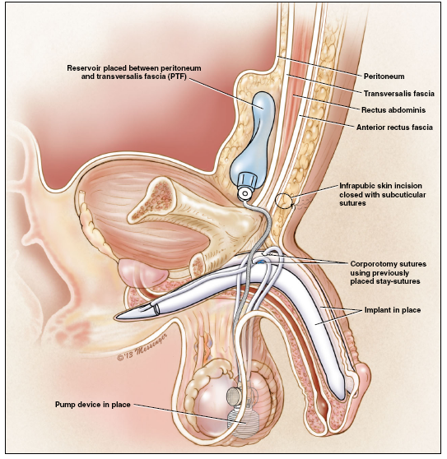
PTF Tip Rezervuar Yerleşimi

Slide 67
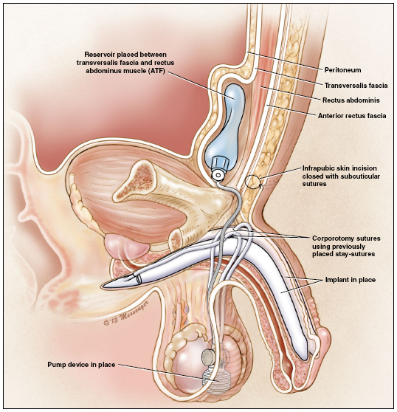
ATF Tip Rezervuar Yerleşimi

Slide 68
ATF veya PTF rezervuar yerleşimi için FDA onayı bulunmamakta
“off-labell” kullanılmakta
Protez firmaları da geleneksel kullanımın dışındaki yöntemleri bugün için önermemekte

Slide 69
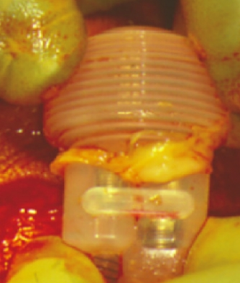
INHIBIZONE
Sıcağa maruz kaldığında,
Nemli ortamda
Silikon matriksten ayrışarak antibiyotik salınması
İmplanttan 2-3 gün sonra ilaçların çoğu protezden ayrılmakta
Kalanlar sonraki 2 haftada ayrılır (erken enfeksiyon riskini azaltmak için)

Slide 70
“ No touch Tekniği”
Anti-enfektif Cihazlar, enfeksiyon oranlarını azaltmasına rağmen,
  Enterococcus,
  Escherichia coli, ve
  Pseudomonas aeruginosa, gibi mikroorganizmalar ile agresif erken enfeksiyonlar daha sık karşımıza çıkmakta
Enfeksiyon geciktirici örtüler koagulaz negatif stafilokoklara bağlı enfeksiyonları belirgin olarak azaltmakta,
daha güçlü mikroorganizmalarla kontaminasyona izin veren cerrahi teknikteki potansiyel kırılmaları azaltmaya odaklanma fikri sonucunda,
cerrahın, cihazın veya kullanılan aletlerin hastanın derisi ile teması olmayan bir cerrahi teknik
(Eid JF. No-touch technique. J Sex Med. 2011;8:5-8)

Slide 71
No-Touch
Buck fasyası
Sonrasında örtülür
Buck fasyasının açılması
Korpotomi

Slide 72
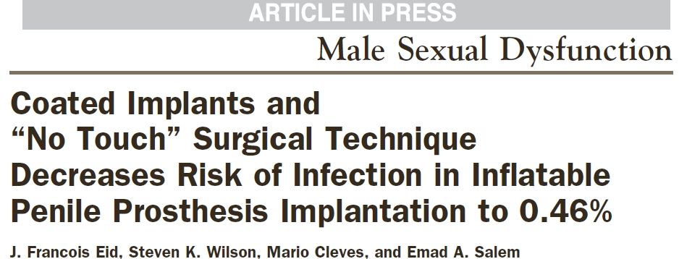
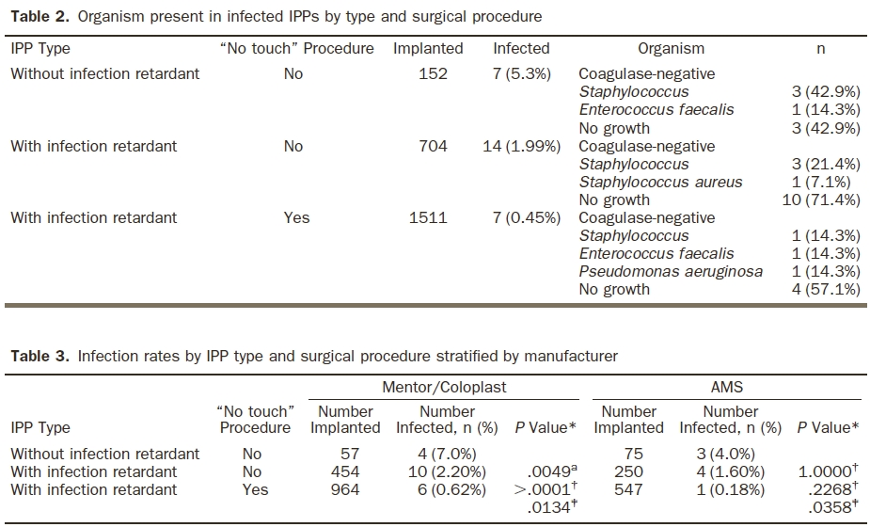
No-Touch

Slide 73
Penil Protez Sonrası Kısa Penis
Cinsel fonksiyonları düzelten herhangi bir yöntemin en önemli parametresi “Hasta memnuniyeti”
Penil protez cerrahisi;
  rijidite sorununu çözdüğünden en yüksek memnuniyet oranlarına sahip
  cerrahiyi takiben subjektif ve objektif penis uzunluğunda ve genişliğinde kayıp ile ilişkili
Şişirilebilir penil protezlerle ilgili en büyük şikayet, postoperatif 6 ay sonra penis kısalığı’dır (% 30- 72)
Penis boyutunda ölçülebilir uzunluk kaybı 0.2–3.0 cm (protezin tipine bakmaksızın)
(Deveci S, Mulhall JP. Eur Urol 2007; 51: 1128-31)
(Wang R, Asian J Androl 2009; 11: 411-5)

Slide 74
Yeni Uzunluk Ölçüm Tekniği (NLMT) (New Length Measurement Technique)
Primer şikayeti penis kısalması olan hastalar için geliştirilen daha agresif ölçüm şeklidir
Bu teknik, sadece primer implantlar için bilateral olarak kullanılmalıdır;
  Fibrozisi olmayan,
  Peyronie hastalığı olmayan,
  Korporal defektleri olmayan
Korporaların agresif dilatasyonu yok
Sadece daha agresif bir ölçüm metodu
Notes:
Optimize : en iyi şekilde kullanmak

Slide 75
Teknik
lateral olarak yönlendirilen Metzenbaum makası ile distal korpus kavernozum dilatasyonu ile başlar
Makas, glansa doğru yolun 2/3’ü kadar ilerletilir
Bazı cerrahlar ise glansın içine kadar distal dilatasyonun tamamlanmasını öğütlemekte
11 numara Brooks dilatatörü (Coloplast) distal ve proksimal olarak yine lateral olarak ilerletilir
Amaç;
  Distalde, mid-glans içine,
  Proksimalde, kemik proksimalinin aşağısına doğru korpusların lateral kruslarının içine uzanmak
Cerrah, dominant olmayan eliyle distal dilatasyon esnasında fossa navikularisi korumak amacıyla glansı dilatasyonun karşı tarafına doğru bükmeli

Slide 76
Henry G, J Sex Med 2011; 8:2640-6
Şişirilebilir protez implantasyonu (AMS 700) için geleneksel yöntem ile ölçüm & NLMT karşılaştırılmış
n: 14 NLMT,
n: 55 Geleneksel yöntem
Parametreler;
  Hasta memnuniyeti
  Silindir boyları
NLMT’li; 10 hasta (%71.4) >21 cm silindir takılmış 4 hasta (%28.6) <21 cm silindir “
Geleneksel yöntem; 7 hasta (%12.7) >21 cm silindir takılmış 48 hasta (%87.3) <21 cm silindir “

Slide 77
Max Inflate Protocol
“Penisin postoperatif rehabilitasyonu”
  4-5 ay süresince günlük olarak protezini şişirmesi,
  sonraki 6 ayda maksimal şişirmesi, ve
  her gün en az 1 saat şişmiş olarak bırakması, öğütlenmekte
penisin distal ucunda ağrı duyabileceği konusunda hasta bilgilendirilmeli

Slide 78


Slide 79

a. İmplant yerinin hazırlanması (dartos-buck fasyası arasına), b. Penisin everte edilmesi ve implantın yerleştirilmesi, c. implantın ve meshin fikse edilmesi, (6-8/0 nonabsorbabl) d. Maksimal uzunluğunun saptanması, e. Proksimal ucun fazlalığının kesilmesi (fikse edilmiyor), f. Antibiyotik ile yıkanması

Slide 80

Silikon implant öncesi flask (a) ve erekte penisin genişliği (b)
Silikon implant sonrası flask (c) ve erekte penis genişliği (d)

Slide 81
Caraceni ve ark.ları,
Erken aktivasyon / Geç aktivasyon
İmplantasyon sonrası protez aktivasyon zamanı
n: 27, 4 hafta sonra,
n: 19, hemen
Parametre:
  İmplantasyon öncesi ve sonrası penil uzunluk ve genişlik
Geç aktivasyon yapılan grupta erekte durumdaki penil uzunlukta azalma +
Erken aktive edilen grupta fark yok
İlk aktivasyon zamanının, implantasyon sonrası penil retraksiyon riskinden korunmada anahtar role sahip olabileceği düşünülmektedir
(Caraceni E, Archivio Italiano di Urologia e Andrologia 2014; 86 (2): 135-7)

Slide 82
Venöz Ligasyon
4 ayaklı hayvanlar bir “Os penise” sahip olduklarından rijidite problemi yaşamamakta
İnsanlarda ise bir “Os” analogu olarak fevkalede bir hidrolik korpus kavernozum bulunmakta
Vajene giriş için çok güçsüz olacak olan glansı desteklemektedir
Penil protez sonrası ise glansın desteklenmesi yetersizdir;
  Glans penisin soğuk ve küçük hissi,
  kırışık glans penis,
  Penis algısının kaybı hissi
Selektif venöz ligasyonun penil implant yapılan hastalarda glans penis çapını arttıracağı ileri sürülmekte

Slide 83


Slide 84
Penil Protez + venöz cerrahi
n: 35 ED’li erkek
15 hastaya penil protez takılması + venöz cerrahi
20 hastaya sadece protez implantasyonu
Penis çapı;
  glanüler çevre ve glans penis koronasından yarı çap ölçülmesi,
Penisin gergin uzunluğu ölçülmüş
Daha sonra glandüler yarıçap 30 derecelik oblik pelvik grafi ile yeniden ölçülmüş
Penil protezler distal-lateral insizyonla yerleştirilmiş
1.gün ve 1. yılda glans çapı daha fazla
Notes:
Kullanılan protez tipleri: AMS Spectra, Mentor Acuform, AMS600, AMS650, and
Dacromed Duraphase II

Slide 85
RADİKAL PELVİK CERRAHİ SONRASI EREKTİL DİSFONKSİYON TEDAVİSİ
Prof.Dr.Bülent Semerci
Ege Üniversitesi Üroloji ABD

Slide 86
Ereksiyon için potansiyel iyileşme süresi 6-36 ay arasında değişmekle birlikte olguların çoğunda ereksiyon düzeyi 12-24 ay sonra operasyon öncesi seviyeye gelmektedir
PDE5i’nin ilk basamak tedavi yöntemi olarak seçilmesi önerilmekte

Slide 87
Uygun PDE5İ doz ve rejimi üzerine henüz bir konsensus yok
Korporal endotelyal ve düz kas hasarını önlemek için PDE5İ’nin postoperatif mümkün olan en kısa zamanda başlanması görüşü hakim

Slide 88
PDE5i’nin başarısız olması durumunda veya bir kontrendikasyon varlığında ikinci basamak tedavi yöntemleri olan intrakavernozal enjeksiyon, vakum cihazları vb. gibi diğer tedavi yöntemlerinin denenmesi gerektiği ve yine başarısız olunması durumunda da olgulara penil protez implantasyonunun yapılabileceği genelde belirtilmekte

Slide 89


Slide 90


Slide 91


Slide 92


Slide 93


Slide 94


Slide 95


Slide 96


Slide 97


Slide 98


Slide 99


Slide 100
Dikkatiniz için teşekkürler

Slide 101
A

Slide 102
Kontrol
Süre
IELT
(Intravajinal Ejakülasyon Latens Süresi)
Tatminsizlik
Stres
Eşler arası sorun
Eşler üzerinde etki

